Slide 1




FILTRADO COLABORATIVO
PRÁCTICA 2
Gestión de Información en la Web
Álvaro de la Flor Bonilla
1

Slide 2


CONFIGURACIÓN

Slide 3



LENGUAJE
BASE DE DATOS

Slide 4
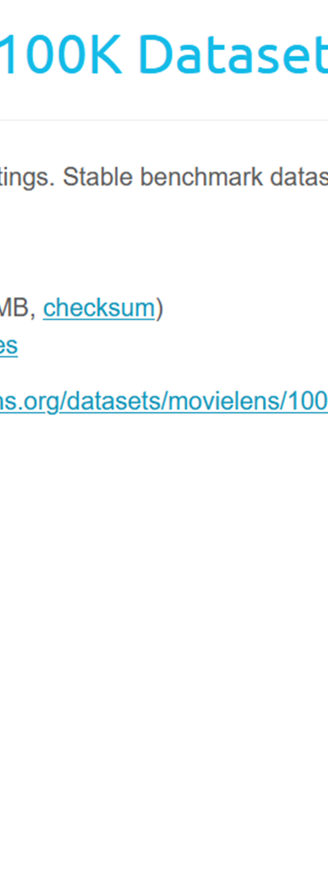
DATASET
MOVIELENS 100K DATASET
4

Slide 5
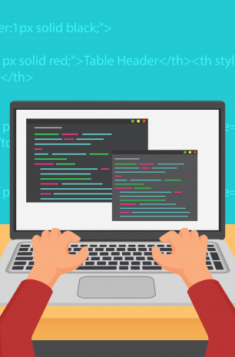
Desarrollo
MONGODB, RECOMENDADOR
5

Slide 6
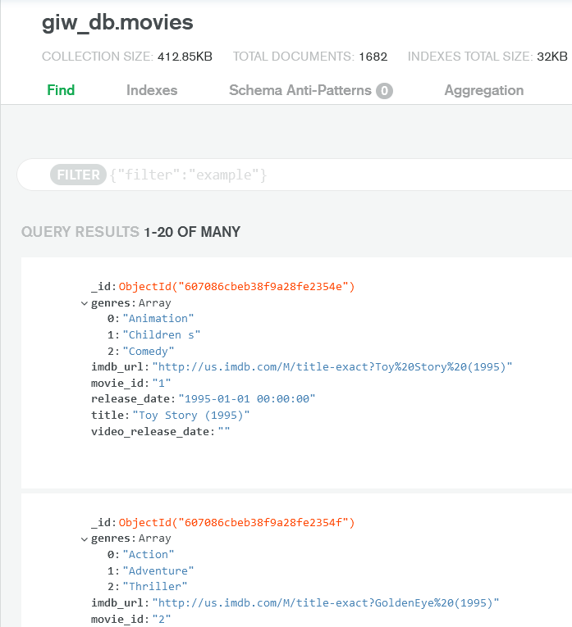
Lectura y guardado
6

Slide 7
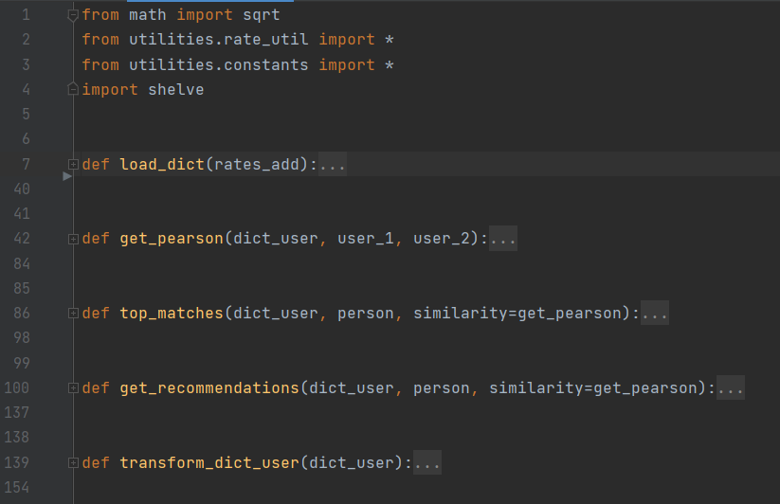
Recomendación
7

Slide 8
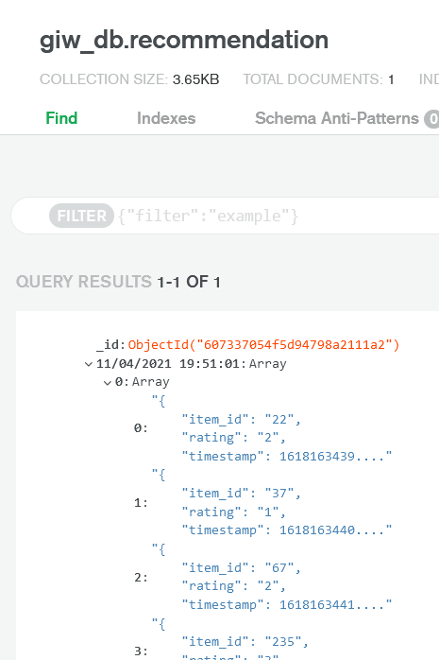
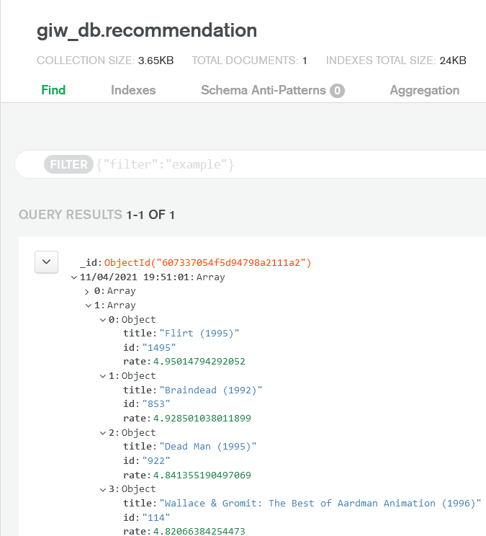
Lectura y guardado
8

Slide 9
Desarrollo
DEMO
9

Slide 10
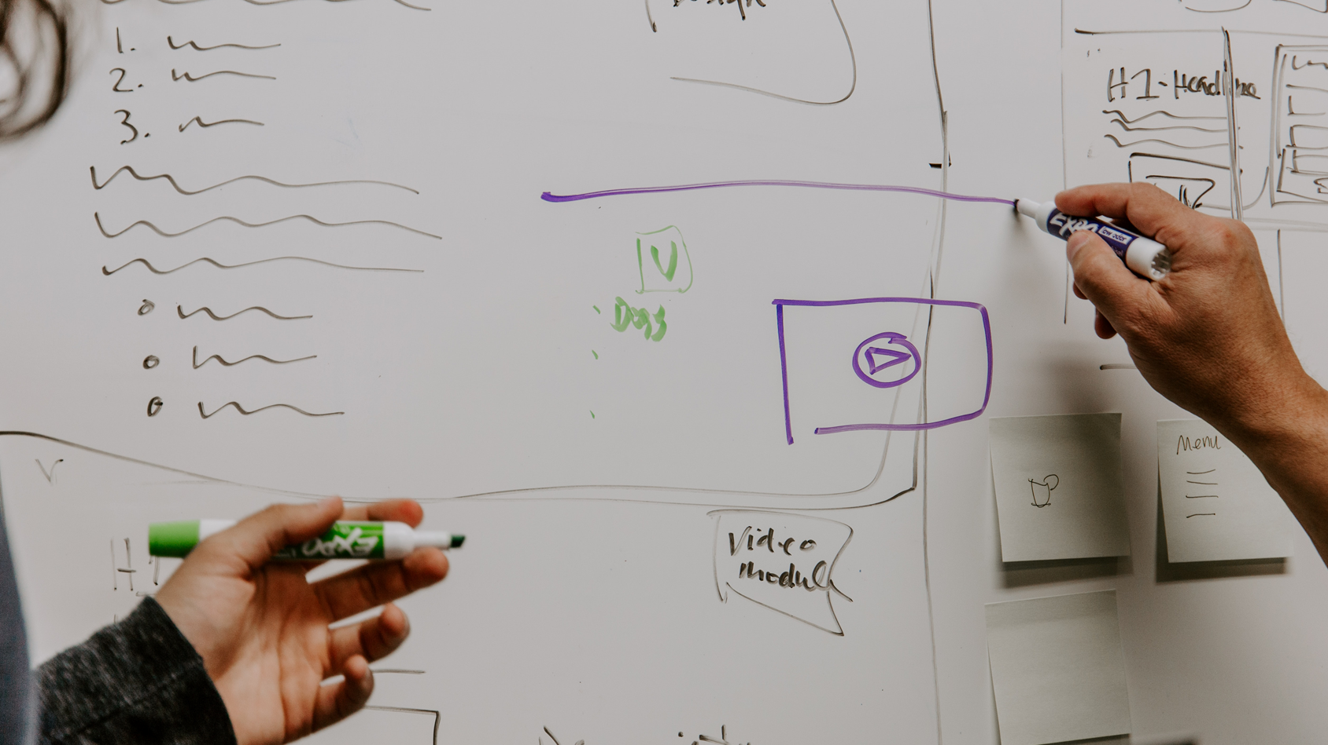
¡GRACIAS!
¿ALGUNA DUDA?

